Slide 1



АО «АЛМАТИНСКИЙ ТЕХНОЛОГИЧЕСКИЙ УНИВЕРСИТЕТ»
https://atu.edu.kz/
Факультет «Информационных технологий»
Кафедра «Компьютерная инженерия»
Наименование курса: «Основы компьютерных сетей»
Лекция 3. Передача данных по локальной сети
Адилжанова Салтанат Альмуханбетовна
PhD, и.о.ассоц.профессора
s.adilzhanova@atu.edu.kz

Slide 2
Содержание
Вопрос 1. Три основных элемента коммуникации
Вопрос 2. Значение протоколов связи
Вопрос 3. Интернет и сетевые стандарты
Вопрос 4. Стеки протоколов и многоуровневые модели
Вопрос 5. Типы сетевых моделей
Вопрос 6. Модель OSI: разделение задач
Вопрос 7. Эволюция технологии Ethernet
Вопрос 8. Инкапсуляция и иерархическая структура сетей
Вопрос 9. Иерархические сети: уровни и адресация

Slide 3

Лекция 3. Передача данных по локальной сети
Введение
В этой лекции рассматриваются основные принципы передачи данных по локальной сети: элементы коммуникации, роль протоколов и стандартов, многоуровневые сетевые модели.
Мы также изучим эволюцию Ethernet, инкапсуляцию и иерархическое построение сетей.

Slide 4

Три основных элемента коммуникации
Теоретическая часть
Главная цель любой сети — обеспечить связь и обмен информацией. Любой способ обмена сообщениями включает три элемента.
1. Источник сообщения (отправитель)
Человек или электронное устройство, которое передаёт информацию из исходной точки.
2. Получатель (адресат)
Человек или устройство, которое принимает сообщение и интерпретирует его. Это конечная точка сообщения.
3. Среда передачи (канал)
Физический или логический путь от источника к получателю: кабель, беспроводной сигнал и т. д.
Согласованная работа этих элементов обеспечивает эффективный обмен данными.

Slide 5

Значение протоколов связи
Как и общение людей, обмен данными в сети подчиняется определённым правилам и соглашениям — протоколам.
Протоколы определяют:
кто отправитель и кто получатель;
согласованный способ общения (например, e-mail, чат);
общий «язык» и его грамматику;
скорость и время доставки;
требования к подтверждению получения.
Почему протоколы так важны?
Если устройства используют разные протоколы, они не поймут друг друга. Протоколы описывают формат, порядок и синхронизацию сообщений, позволяя компьютерам разных производителей работать вместе.

Slide 6

Интернет и сетевые стандарты
Теоретическая часть
Несмотря на постоянный рост числа подключённых устройств и развитие технологий, службы Интернета работают стабильно. Это возможно благодаря стандартам.
Что такое стандарт
Стандарт — набор правил, определяющих порядок выполнения действий. Сетевые и интернет-стандарты гарантируют, что устройства разных производителей смогут взаимодействовать.
Преимущества стандартов
обмен информацией между разными устройствами;
единые правила форматирования, приёма и отправки сообщений (например, электронной почты);
связь смартфона и компьютера по одним и тем же стандартам.
Сетевые стандарты разрабатывают и публикуют различные организации. Развитием стандартов Интернета занимается IETF, а сами стандарты публикуются в документах RFC (Request for Comments).

Slide 7

Стеки протоколов и многоуровневые модели
Теоретическая часть
Для обмена данными между хостами нужно взаимодействие нескольких протоколов. Вместе они образуют стек протоколов.
Структура стека
протокол верхнего уровня пользуется услугами протоколов нижних уровней;
разделение функций позволяет уровням работать независимо;
например, работа браузера не зависит от способа подключения — проводного или беспроводного.
Преимущества многоуровневых моделей
упрощают разработку протоколов;
позволяют разным производителям создавать совместимые продукты;
изменения технологии можно вносить на одном уровне;
дают общий язык для описания сетевых функций.

Slide 8
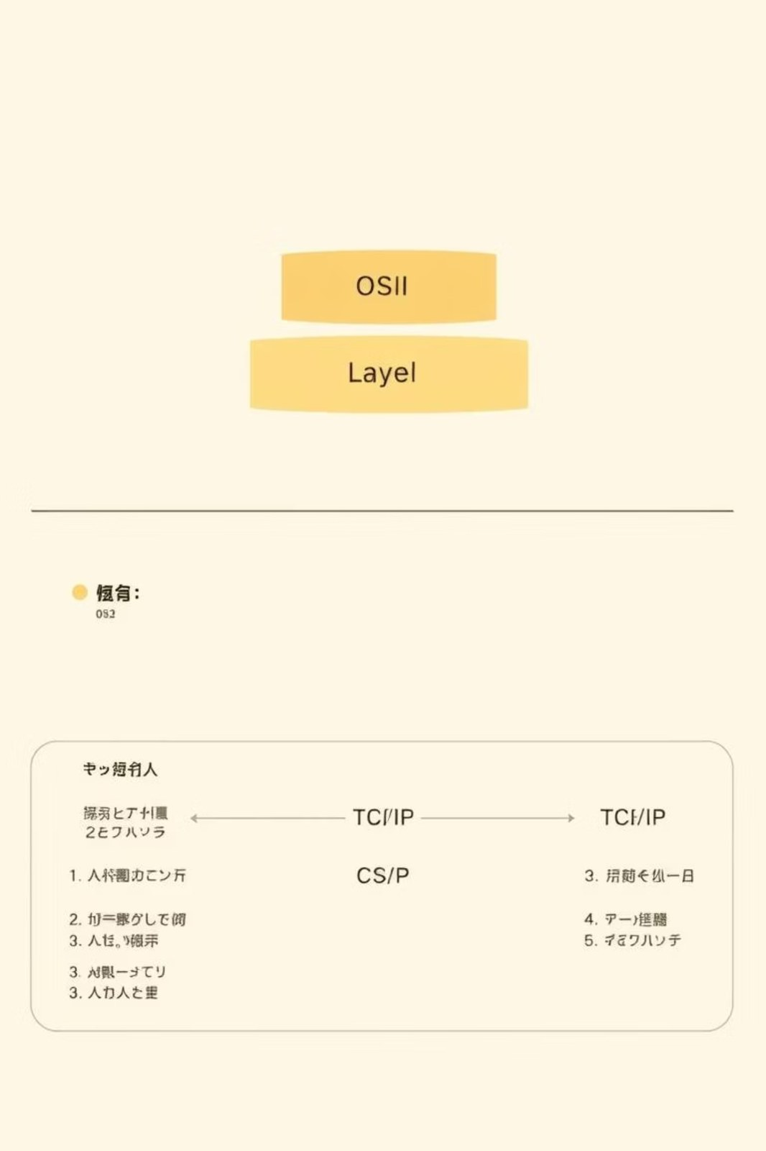
Типы сетевых моделей
Для описания сетевого взаимодействия используются модели двух основных типов.
1. Протокольные модели
Соответствуют структуре конкретного набора протоколов и описывают функции, необходимые для взаимодействия пользователей с сетью. Пример — модель TCP/IP.
2. Эталонные модели
Описывают функции, которые должны выполняться на каждом уровне, но не определяют, как именно они реализуются. Служат для понимания работы сети и поиска неисправностей.
Самый известный пример эталонной модели — OSI (Open Systems Interconnection). Она описывает перемещение данных по сети в виде семи уровней.

Slide 9

Модель OSI: разделение задач
Теоретическая часть
Модель OSI делит передачу данных по сети на семь уровней. Каждый уровень решает свою часть общей задачи.
7. Прикладной уровень
Обеспечивает работу сетевых приложений и процессов.
6. Уровень представления
Форматирование, шифрование и сжатие данных.
5. Сеансовый уровень
Установление и управление сеансами связи между приложениями.
4. Транспортный уровень
Сегментация данных, контроль ошибок и управление потоком.
3. Сетевой уровень
Маршрутизация и логическая адресация (IP-адреса).
2. Канальный уровень
Физическая адресация (MAC-адреса), формирование кадров.
1. Физический уровень
Передача битов по физической среде, аппаратная часть.

Slide 10
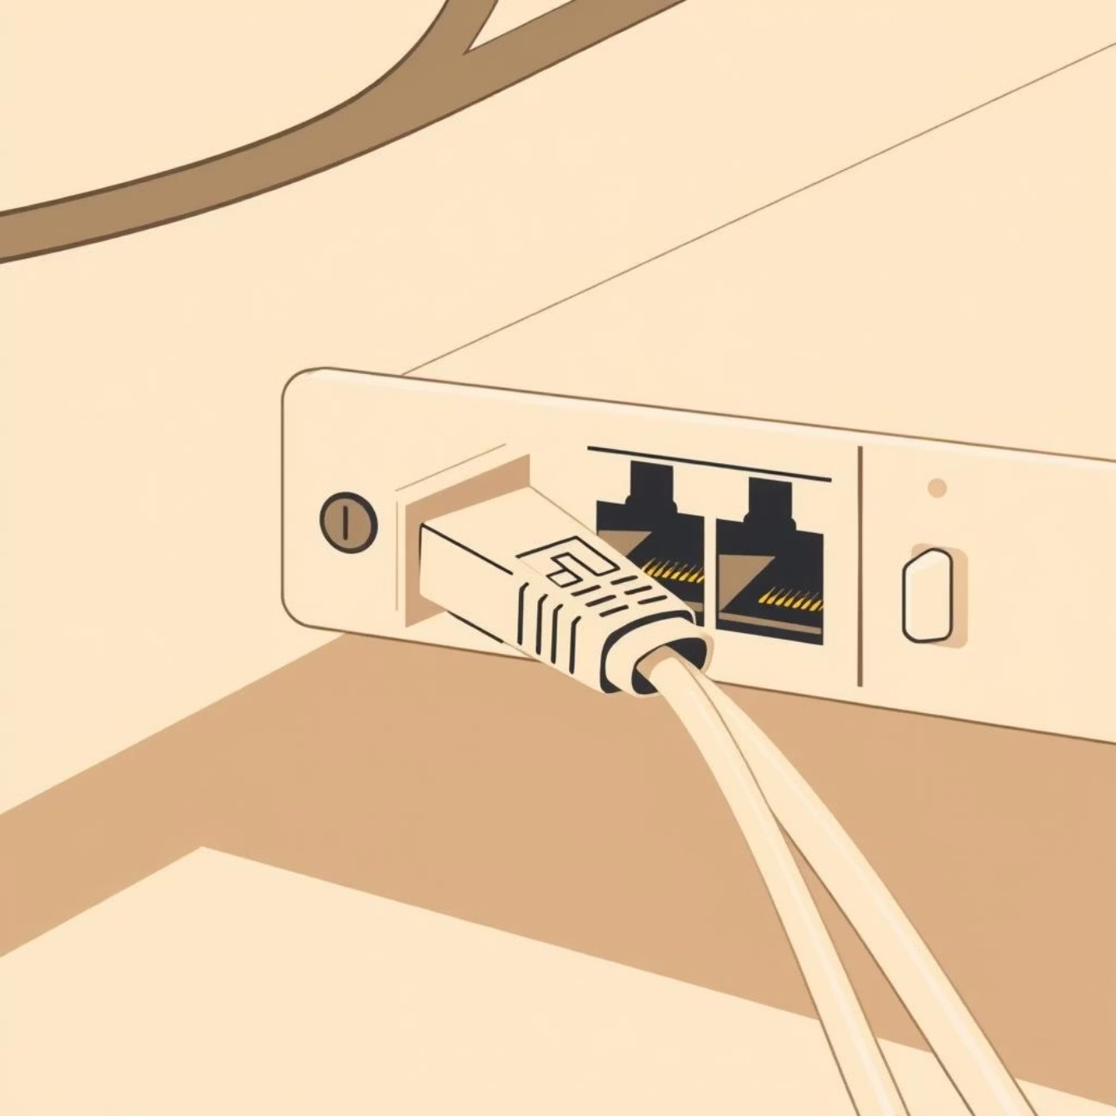
Эволюция технологии Ethernet
Теоретическая часть
Ethernet — самая распространённая технология проводных локальных сетей. Вначале у каждого производителя были свои несовместимые решения, затем технологию стандартизировали.
Что дала стандартизация Ethernet
упростилось проектирование сетей;
облегчилась разработка продуктов;
появилась конкуренция и выбор поставщиков;
стало возможным соединять разные устройства;
упростилось обучение специалистов.
Протоколы Ethernet определяют формат данных и способ их передачи по проводной сети. Они работают на 1-м и 2-м уровнях модели OSI. Стандарты Ethernet разрабатывает институт IEEE (семейство IEEE 802.3).

Slide 11

Инкапсуляция и иерархическая структура сетей
Теоретическая часть
Инкапсуляция
Чтобы сообщение было доставлено и понято, его оформляют по установленным правилам. Процесс «упаковки» данных в формат, пригодный для передачи, с добавлением служебной информации называется инкапсуляцией.
Кадр и MAC-адрес
Кадр похож на конверт: в нём указаны адреса источника и назначения. Каждому хосту Ethernet назначен уникальный физический адрес — MAC-адрес.
Зачем нужна иерархия
Если бы у миллионов хостов Интернета были только MAC-адреса, найти нужный было бы почти невозможно. Иерархическая архитектура делит большую сеть на меньшие управляемые части: это повышает производительность, упрощает управление и ограничивает распространение широковещательного трафика.

Slide 12

Иерархические сети: уровни и адресация
Теоретическая часть
Иерархическая сеть состоит из трёх уровней, у каждого своя роль.
Уровень доступа
Подключает конечные устройства пользователей; хосты соединяются через коммутаторы.
Уровень распределения
Связывает разные сети и контролирует потоки данных между ними с помощью маршрутизаторов.
Уровень ядра
Высокоскоростная магистраль с резервными соединениями для быстрой передачи больших объёмов данных.
Два вида адресов
Физический MAC-адрес — «прошит» в сетевом адаптере и не меняется, где бы ни находился хост.
Логический IP-адрес — назначается в зависимости от расположения хоста в сети (IPv4, IPv6).

Slide 13

Резюме темы
Выводы
В лекции рассмотрены элементы коммуникации, протоколы и стандарты, многоуровневые модели и иерархическое построение сетей.
Протоколы и стеки протоколов, модели OSI и TCP/IP, эволюция Ethernet, инкапсуляция, MAC- и IP-адреса, уровни иерархической сети.
Умение описать передачу данных по уровням OSI, объяснить инкапсуляцию и различать физическую и логическую адресацию.
Подготовка к следующей лекции: сравните уровни моделей OSI и TCP/IP и повторите процесс инкапсуляции.

Slide 14
Контрольные вопросы
Контроль
1. Назовите три элемента коммуникации.
2. Что такое протокол и что он определяет?
3. Какую роль играют IETF и RFC?
4. Что такое стек протоколов?
5. Чем протокольная модель отличается от эталонной?
6. Перечислите уровни модели OSI.
7. Что такое инкапсуляция?
8. Чем MAC-адрес отличается от IP-адреса?

